Slide 1
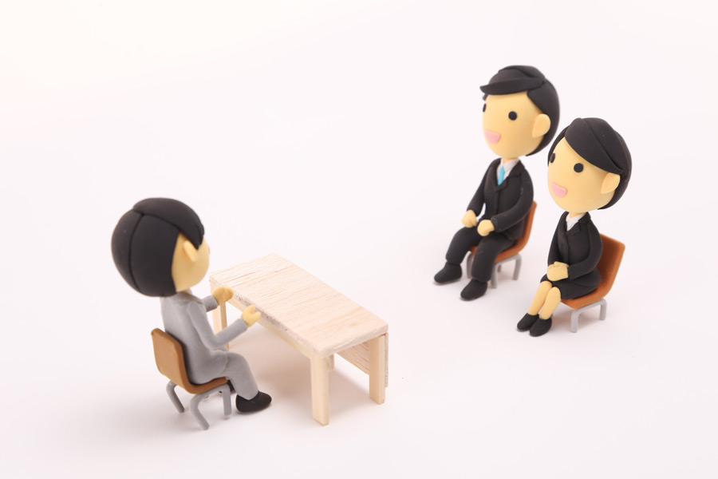
面接の対策

Slide 2
自己アピールしてください
コアメッセージを決めておく
結論を先に話す
1分間のシナリオを書いておく
何度も練習する

Slide 3
ストーリーの作り方（起承転結）
エピソードで興味をひく
全体をまとめる
主題を展開する
視点を変える

Slide 4
信頼される立ち方・お辞儀のコツ
片足重心
バックバランス
後ろで手を組む
腕組みをする
腰に手をやる

Slide 5
お辞儀
初めのお辞儀 15度～30度
両足の踵をつける
背中をまっすぐにして腰から折る（自分の足元を見ない）
頭を下げた後1拍とめてゆっくり上げる
終わりのお辞儀 45度～60度

Slide 6
効果的な身振り・手振り（自由発言の時）
手はぶらぶらさせない
肩から顔の高さで動かす

Slide 7
効果的な声
声の高い人・・・明るいイメージ
声の低い人・・・落ち着いているイメージ
滑舌よく
ゆっくり
一つの文章の間をあける
みんなの
目を見る

Slide 8
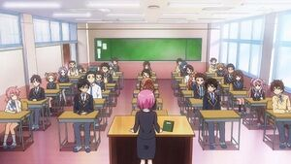
アイコンタクト

